Slide 1


第四节
第一章
无穷小与无穷大
一、 无穷小
二、 无穷大
三 、 无穷小与无穷大的关系

Slide 2

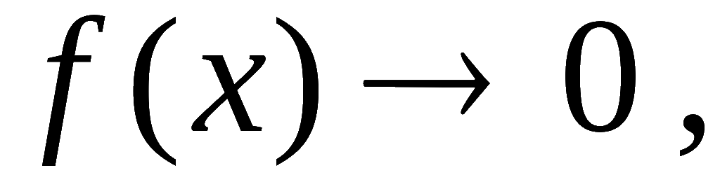


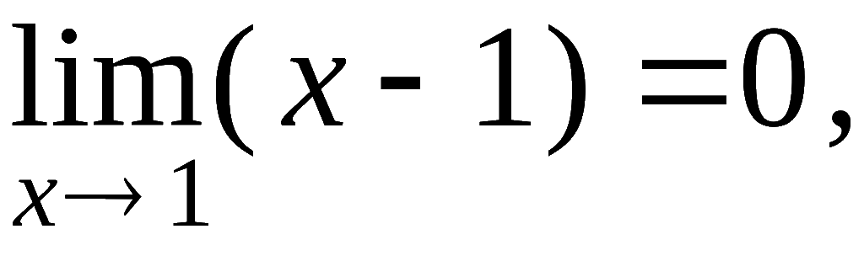
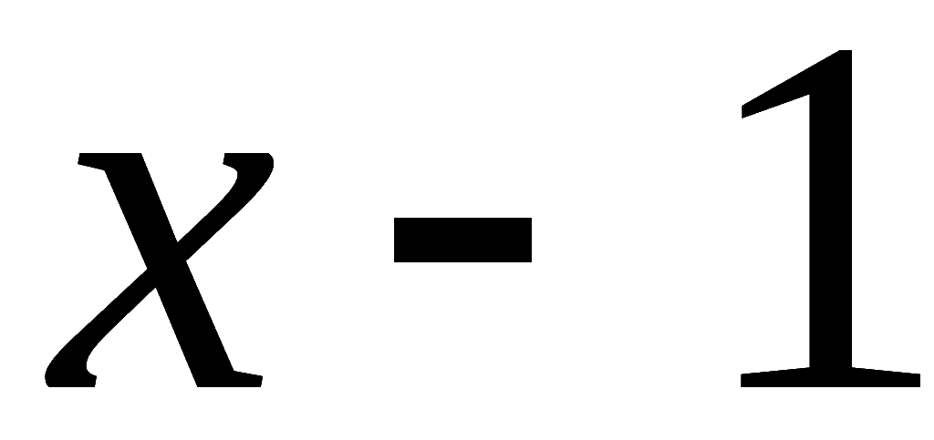
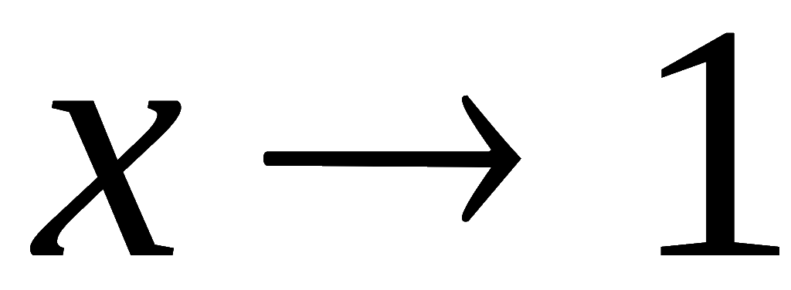
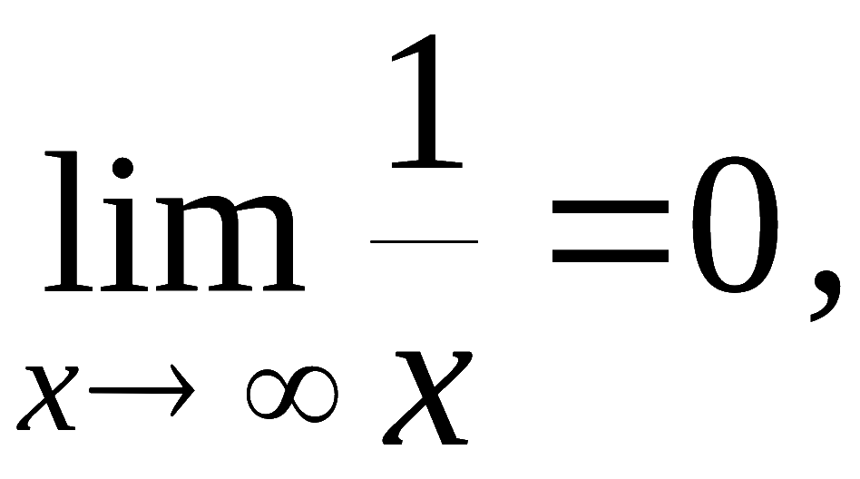


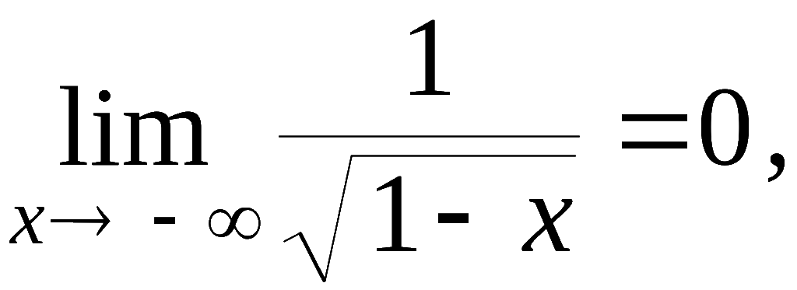
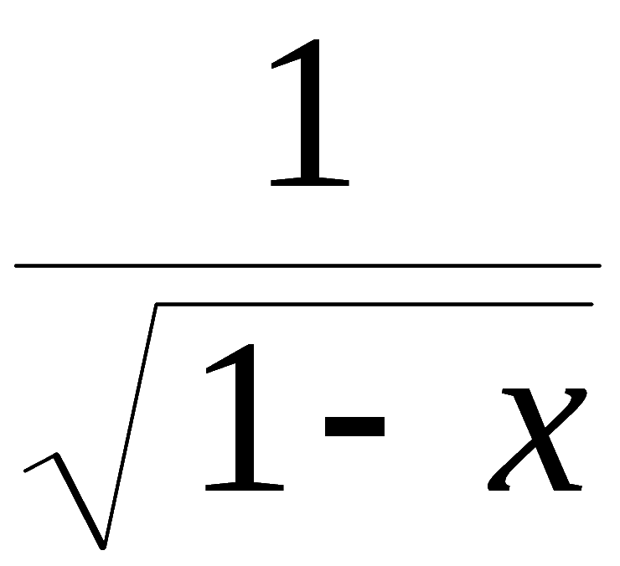

一、 无穷小
定义1 . 若
时, 函数
则称函数
为
时的无穷小 .
例如 :
函数
当
时为无穷小;
函数
当
时为无穷小;
函数
当
时为无穷小.

Slide 3

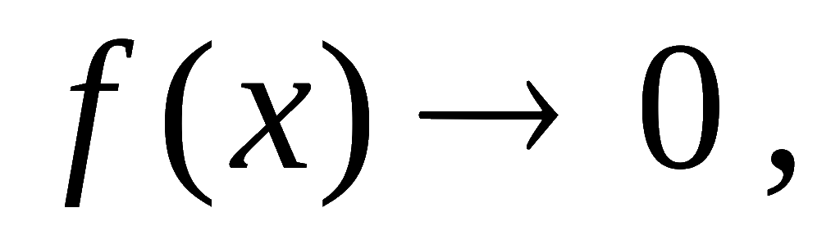


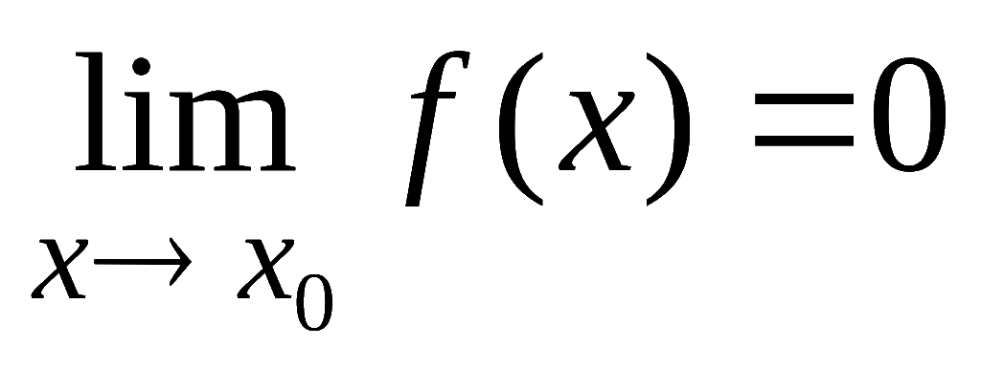
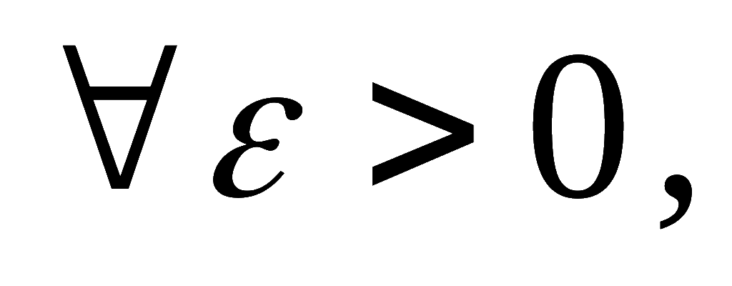
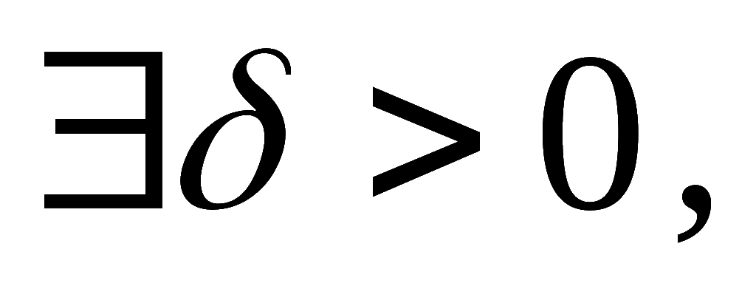
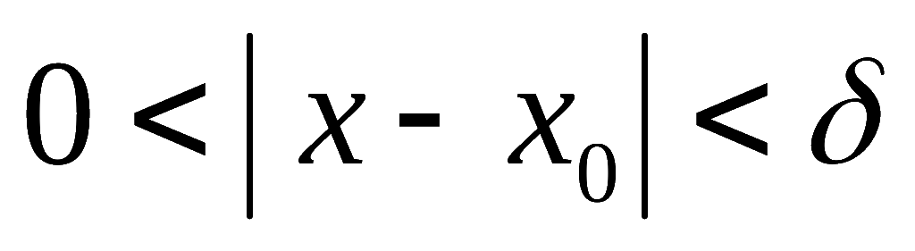
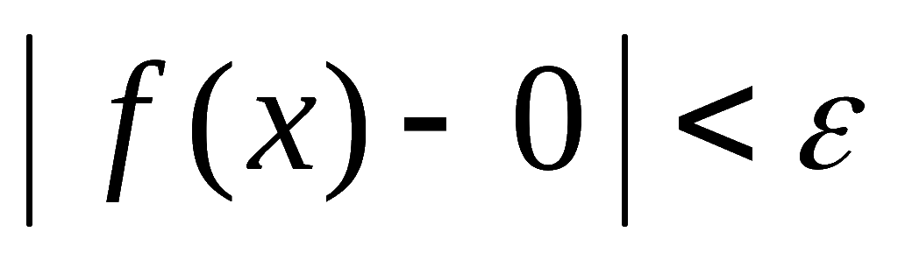
定义1. 若
(或 )
时, 函数
则
则称函数
为
(或 )
时的无穷小 .
说明:
除 0 以外任何很小的常数都不是无穷小 !
因为
C
当
时,
C
显然 C 只能是 0 !

Slide 4
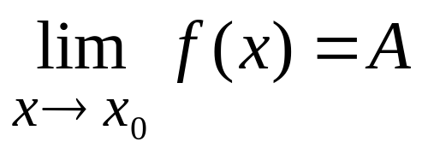
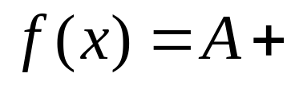

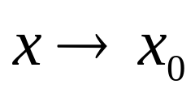
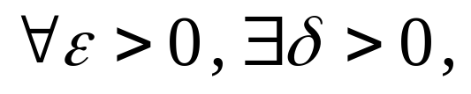
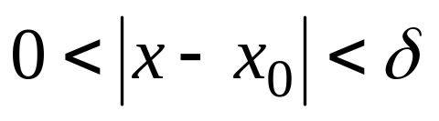
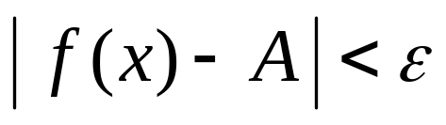
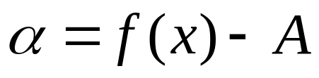
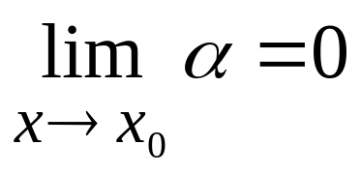
定理 1 . ( 无穷小与函数极限的关系 )
其中α 为
时的无穷小量 .
证:
当
时,有
对自变量的其他变化过程类似可证 .

Slide 5
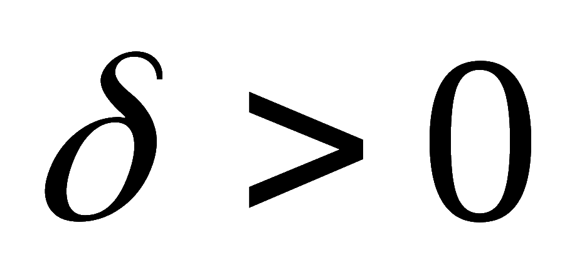
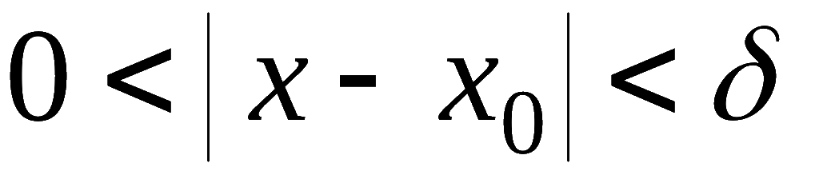

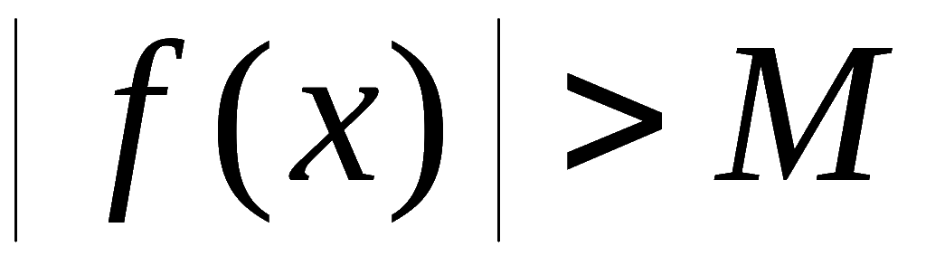
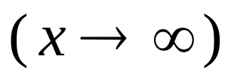
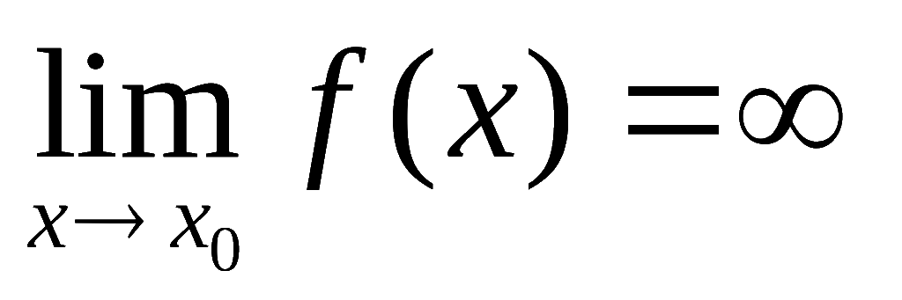
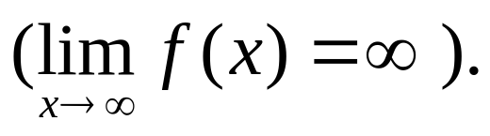
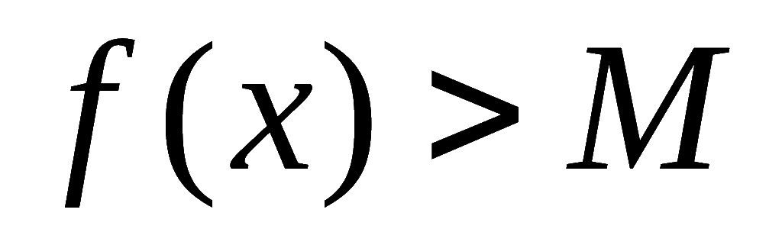

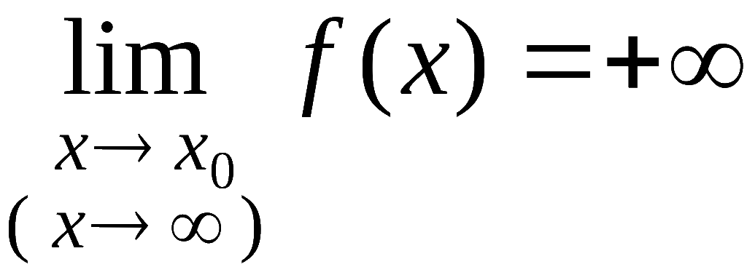
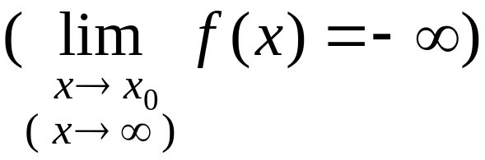
二、 无穷大
定义2 . 若任给 M > 0 ,
总存在
(正数 X ) ,
使对
一切满足不等式
的 x , 总有
①
则称函数
当
时为无穷大,
记作
若在定义中将 ①式改为
则记作

Slide 6
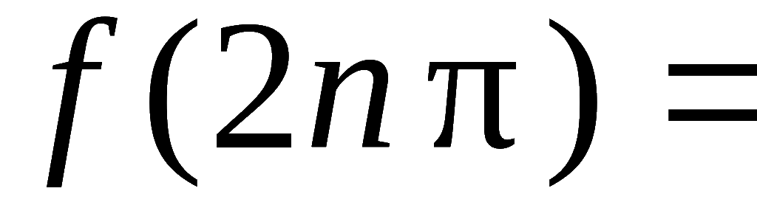
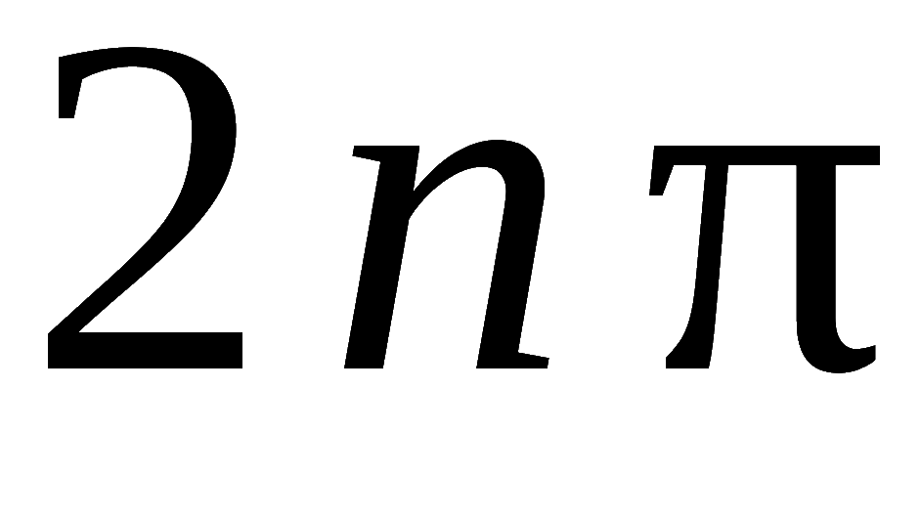
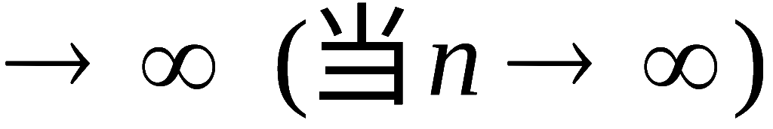
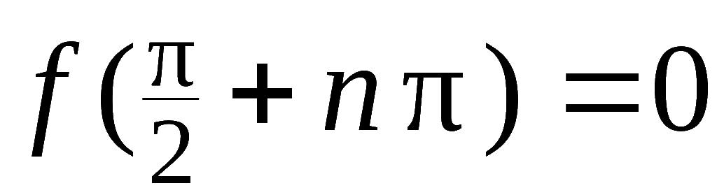
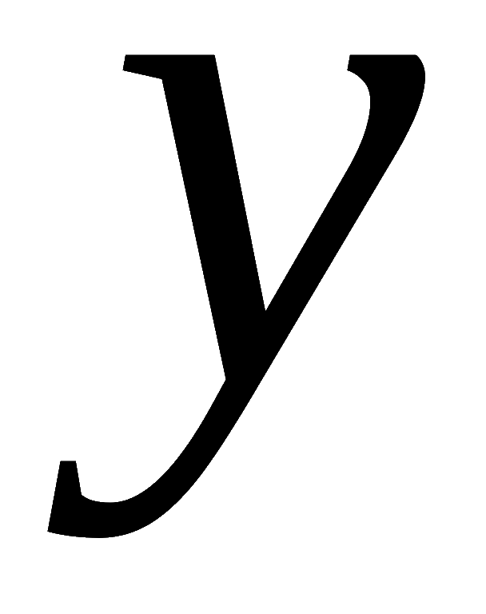
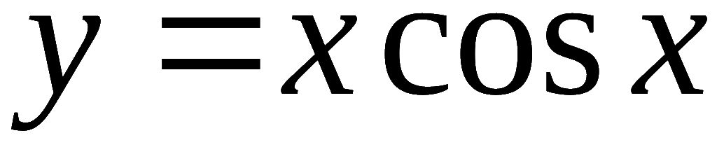
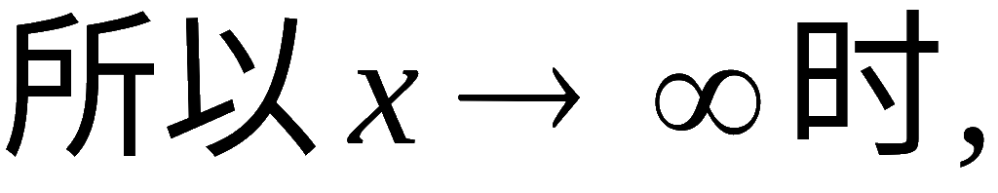


注意:
1. 无穷大不是很大的数, 它是描述函数的一种状态.
2. 函数为无穷大 , 必定无界 . 但反之不真 !
例如, 函数
但
不是无穷大 !

Slide 7
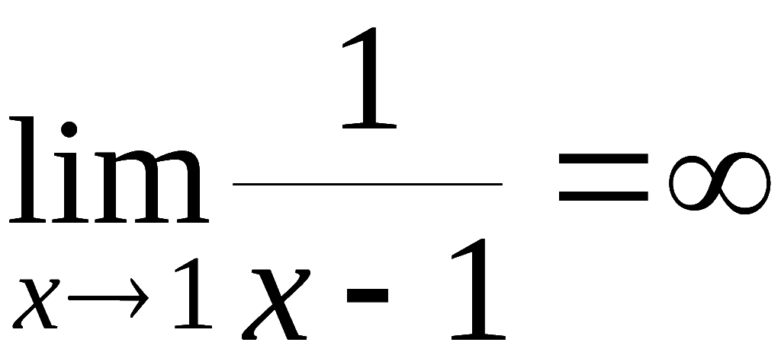
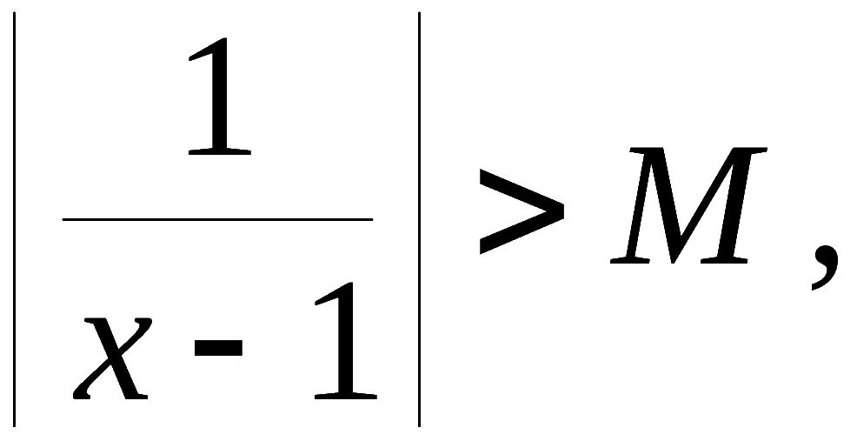
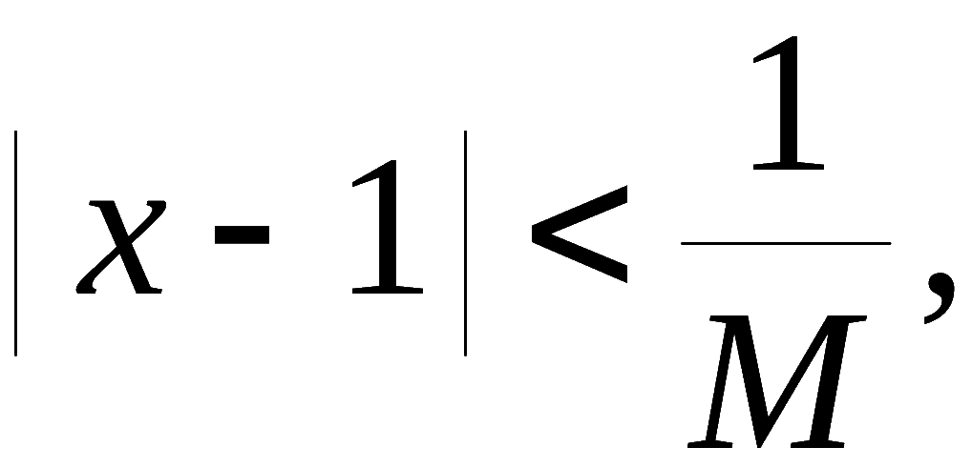
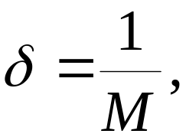

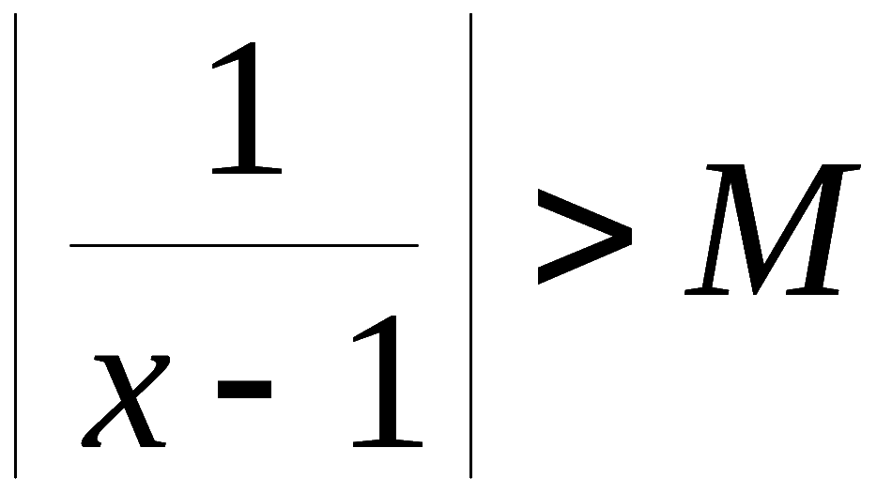
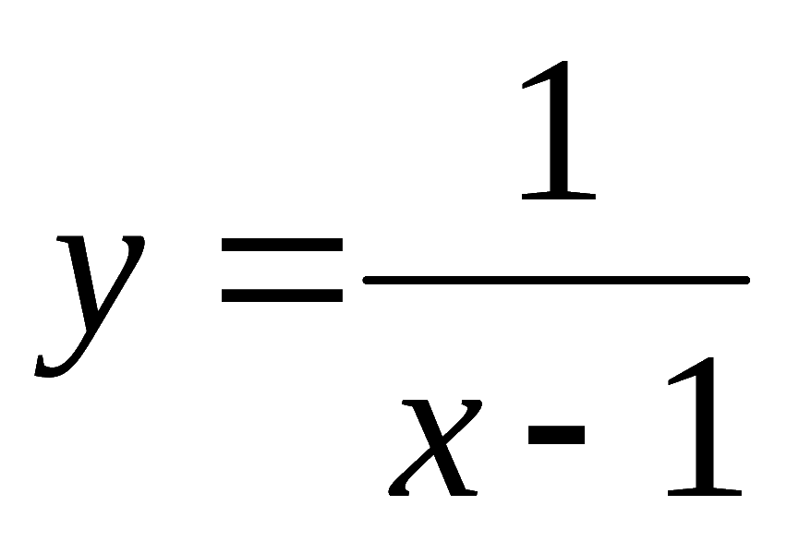
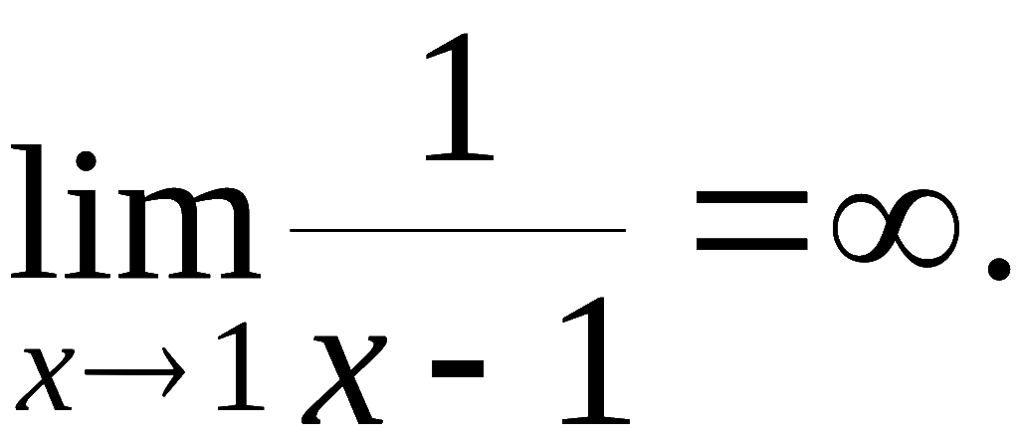

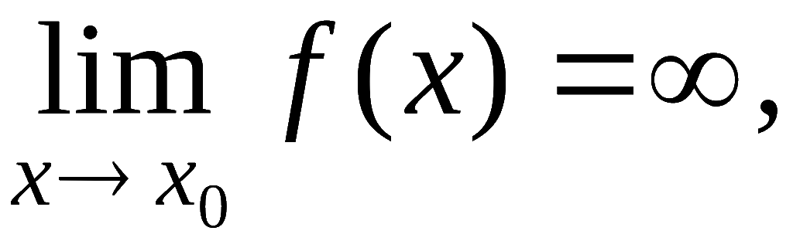


例 . 证明
证: 任给正数 M ,
要使
即
只要取
则对满足
的一切 x , 有
所以
说明:
若
则直线
为曲线
铅直渐近线
的铅直渐近线 .

Slide 8


三、无穷小与无穷大的关系
定理2. 在自变量的同一变化过程中,
若
为无穷大,
则
为无穷小 ;
若
为无穷小, 且
则
为无穷大.
(自证)
说明:
据此定理 , 关于无穷大的问题都可转化为
无穷小来讨论.

Slide 9
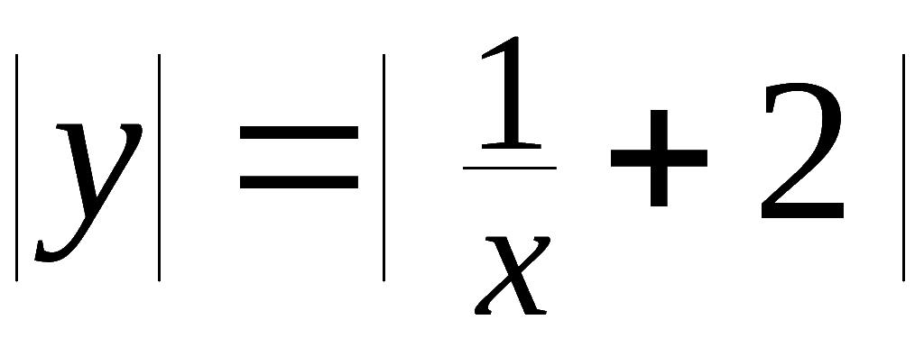
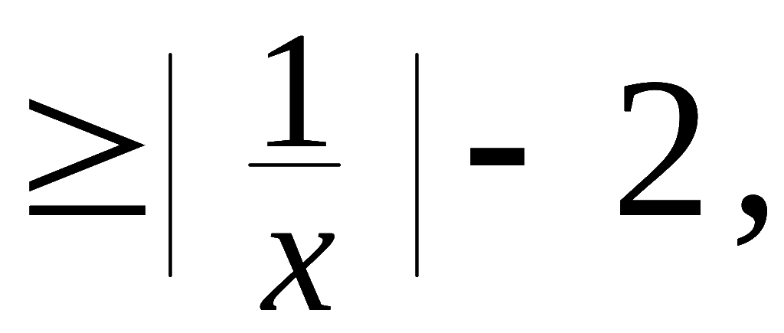
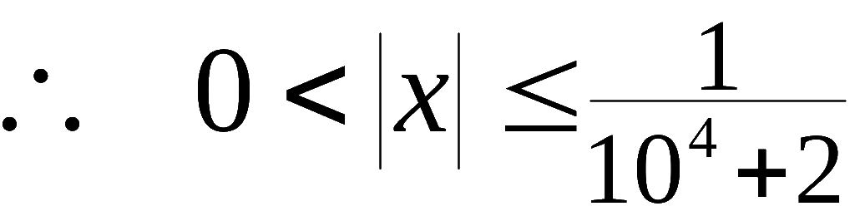

内容小结
1. 无穷小与无穷大的定义
2. 无穷小与函数极限的关系
Th1
3. 无穷小与无穷大的关系
Th2
思考与练习
P42 题1 , *3
P42 题*3 提示:
作业
P42 *2 (2) ; 4 (1) ; 8
第五节

